Slide 1
CroRIS - novosti
Petra Udovičić
Sveučilišni računski centar Sveučilišta u Zagrebu

Slide 2
Sadržaj
Što je CroRIS?
Značajni iskoraci i ostvarenja u prethodnoj godini.
Planovi za ovu godinu.

Slide 3
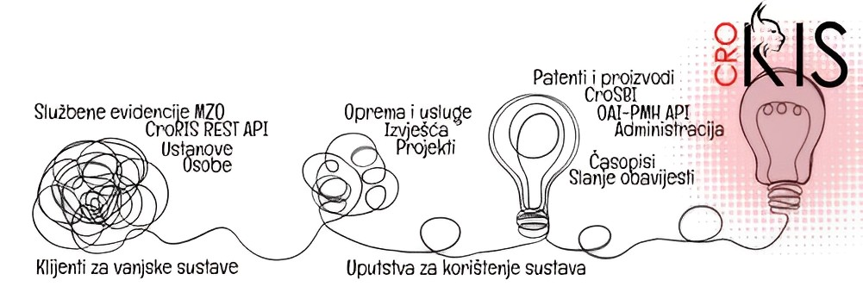
Informacijski sustav znanosti RH – CroRIS
Vizija: Središnje mjesto koje osigurava sveobuhvatne, cjelovite i pouzdane informacije o svim elementima sustava znanosti u Republici Hrvatskoj.
Module CroRIS-a prate i programska sučelja.
CroRIS promovira otvorenu znanost

Slide 5
Pregled značajnih iskoraka u prethodnoj godini
Novi moduli: Projekti, Oprema i usluge.
Nadogradnja sustava procesom verifikacije podataka.
Uvođenje CroRIS koordinatora i edukacija korisnika.

Slide 6
Korisničke prijave u sustav u 2022. godini
51.156 korisničkih prijava za rad​

Slide 7
Upisnik znanstvenika - aktivnost
796 novih znanstvenika​

Slide 8
Novoevidentirani projekti do kraja 2022. godine
373 novih projekata​
Notes:
Novoupisani projekti od ulaska modula Projekti u produkciju 2022. godine do kraja 2022. godine

Slide 9
Novoevidentirana oprema do kraja 2022. godine
1.043 komada nove opreme​

Slide 11
Novi moduli: Projekti, Oprema i usluge
Projekti
+ API
Migrirali smo podatke iz baza podataka Poirot i Šestar.
Novi moduli CroRIS-a, zajedno s programski sučeljima dostupni su za korištenje zajednici.
14. 6. 2022.
Oprema i usluge
+ API
7. 7. 2022.

Slide 12
Neverificirani podaci kao rezultat migracije podataka

Slide 13
Proces verifikacije podataka
Temelj kontrole kvalitete podataka u CroRIS-u.
Odnosi se na dio podataka unutar CroRIS-a koji su prepoznati kao osjetljivi.
Automatski se pokreće prilikom evidencije osjetljivih podataka od strane korisnika, a završava odobrenjem evidencije istih od strane odgovorne osobe.

Slide 14
Glavni dionici procesa unosa podataka u CroRIS
Ustanove
Svaka ustanova iz sustava znanosti imenuje CroRIS predstavnika:
105 Koordinatora
103 Urednika projekata
86 Urednika opreme
Notes:
Glavni dionici … su MZO, IRB, Srce i ustanove (znanstvene i VU-ovi).
Da bi se cijeli proces unosa podataka, čišćenja, upravljanja s podacima ostvario i bio pod kontrolom, ustanove su imenovale CroRIS koordinatore….

Slide 15
Kako nastaje neverificiran podatak?
Korisnik je ažurirao podatke u CroRIS-u ili su podaci prebačeni iz ranije korištenih sustava koji nisu zahtjevali verifikaciju prilikom unosa.
Podatak je moguće
verificirati?
Podatak je relevantan za
sadržaj upisnika
Ministarstva znanosti i
obrazovanja?
Odgovorna ustanova je
imenovala CroRIS
predstavnika?
DA
NE
NE
DA
DA
NE
Podatak se ne verificira.
Podatak verificira
MZO.
Podatak verificira
ustanova.
Podatak verificira
CroRIS tim.

Slide 16
Detekcija neverificiranih podataka u CroRIS-u
CroRIS web sučelje kroz sustav oznaka jasno daje povratnu informaciju o statusu verifikacije.

Slide 17
Kako ja mogu doprinijeti kvaliteti podataka?
Migrirani podaci lako su dostupni na uvid putem CroRIS profila osobe.
Svatko može (a i poželjno je) pregledati svoje podatke u CroRIS-u.

Slide 19
Pregled planiranih aktivnosti za ovu godinu
CroRIS tim intenzivno radi na podizanju kvalitete podataka.
Ranije prikupljeni podaci migrirat će u novi CROSBI i pomoćne module.
prosinac 2023.
siječanj 2023.
Povezivanje s Dabrom i prilagodba na novi ZVOZD.

Slide 20
CroRIS nema ulogu repozitorija
Cjeloviti tekstovi iz CROSBI-ja migrirat će se u Dabar.

Slide 21
Prilagodbe na novi Zakon o visokom obrazovanju i znanstvenoj djelatnosti*
SLUŽBENA EVIDENCIJA USTANOVA
SLUŽBENA EVIDENCIJA ZNANSTVENIKA
Ukinut je Upisnik znanstvenih organizacija.
Upisnik znanstvenika postao je Upisnik znanstvenika i umjetnika.
* na snazi od 22.10.2022.

Slide 22
CroRIS i otvorena znanost
HR-ZOO i CroRIS
HR-OOZ i CroRIS
Prijava znanstvenih projekata na resurse Hrvatskog znanstvenog i obrazovnog oblaka (HR-ZOO) oslanjat će se na CroRIS.
Tehnička implementacija kataloga Hrvatskog oblaka za otvorenu znanost (HR-OOZ) ostvaruje se kroz CroRIS.

Slide 23
Redovito Vas informiramo o napretku CroRIS-a, Vaše mišljenje nam je važno.
Pregledati svoje podatke u CroRIS-u.
CroRIS tim stoji na raspolaganju:
croris@irb.hr
+385 1 4561 195 (domenska pitanja)
croris@srce.hr (tehnička pitanja)

